Slide 1

Erkennung von Modulfehlern in PV-Anlagen
Kickoff

Slide 2
TeamMitglieder
Name | Hintergrund/Kenntnisse | Rolle
Jonas Posselt | Dipl. Physik, Bsc Informatik Statistik, Python, Pandas, KI | Teamleiter, Git Maintainer
Dominik Löwen | Bsc Informatik
Niklas Rettinger | Bsc Elektrotechnik
Tristan Nentwig | Bsc Elektrotechnik
Marius Warning | Bsc Elektrotechnik Python, CI, Messtechnik

Slide 3
Teammanagement
Teammeetings
Dienstag 18:15 – Vorbesprechung
Mittwoch 15:15 – Aufgabenplanung
Kommunikation:
Telegram
Discord
GitHub

Slide 4
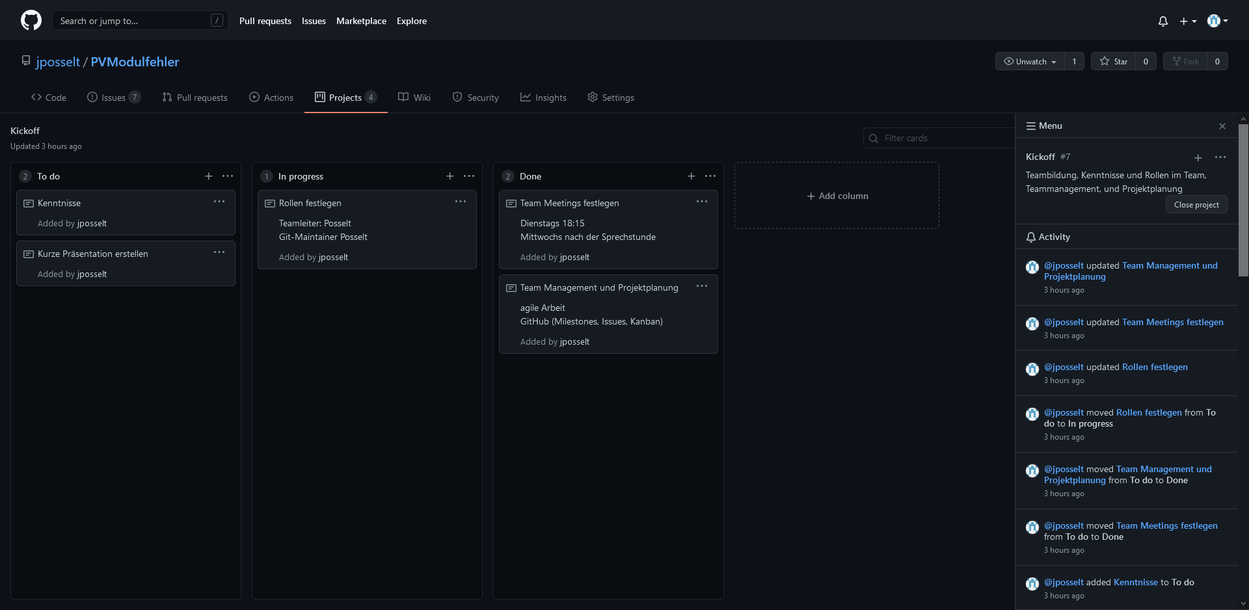
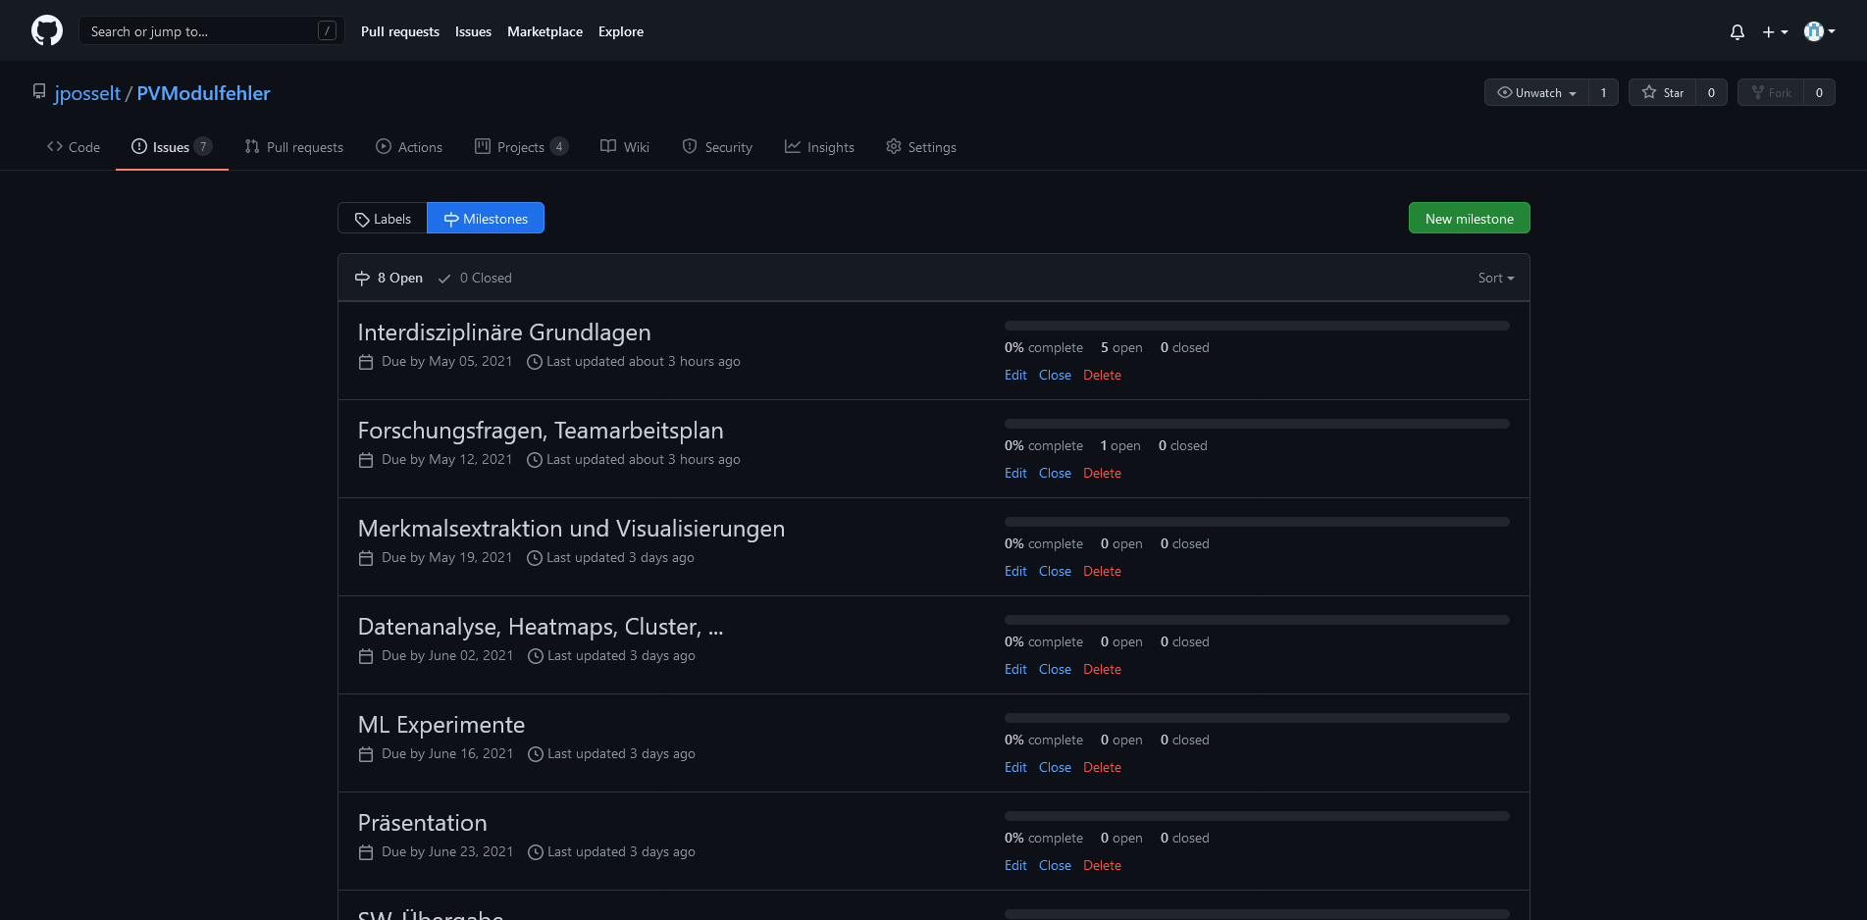
Projektplanung
Arbeitsweise
agile
Organisation
GitHub
Milestones
Issues
Projekte (Kanban)
IDE
Keine verpflichtend (VSC empfohlen)
Dokumentation
Markdown, Powerpoint

